Slide 1
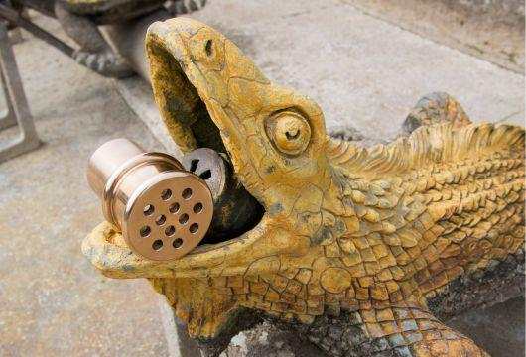
A quoi çà sert?

Slide 2
Que fait ce monsieur?
Quel est son métier?

Slide 4
